Slide 1
Проект для детей и родителей в средней группе на тему:
«Наше здоровье в наших руках»
Тип проекта: познавательно – игровой.
Сроки проведения: с 1 октября 2019 года по 30 мая 2020 года.
Автор проекта: воспитатель первой квалификационной категории
Лобанова Светлана Владимировна.

Slide 2
Актуальность проекта
Оздоровительная работа в последнее время приобретает особую актуальность, что связано со стабильной тенденцией ухудшения здоровья всего населения России, в том числе детей. По данным НИИ социальной гигиены и организации здравоохранения, в России только 40% детей можно считать здоровыми.

Slide 3
Цель проекта:
1.Сформировать у дошкольников основы здорового образа жизни, добиться осознанного выполнения правил здоровьесбережения и ответственного отношения как к собственному здоровью так и здоровью окружающих.
2. Повысить педагогическую компетентность родителей по вопросам укрепления здоровья детей.

Slide 4
Задачи проекта:
Развивающие:
- развивать речь, мелкую моторику, координацию движений, действовать по сигналу, глазомер, воспитывать выдержку, внимание.
Воспитательные:
- воспитывать дружеские взаимоотношения между детьми.
- учить, дружно играть, помогать друг другу.
- действовать сообща.
Образовательные:
- Дать первоначальные представления о здоровом образе жизни;
- Воспитывать у детей привычку к аккуратности и чистоте
- Расширять и углублять знания детей о полезных для здоровья человека продуктах (различать по внешнему виду, цвету, вкусу).
- Развивать интерес к подвижным играм.

Slide 5
Результаты проведенного мониторинга с детьми средней группы в сентябре 2019 года

Slide 6
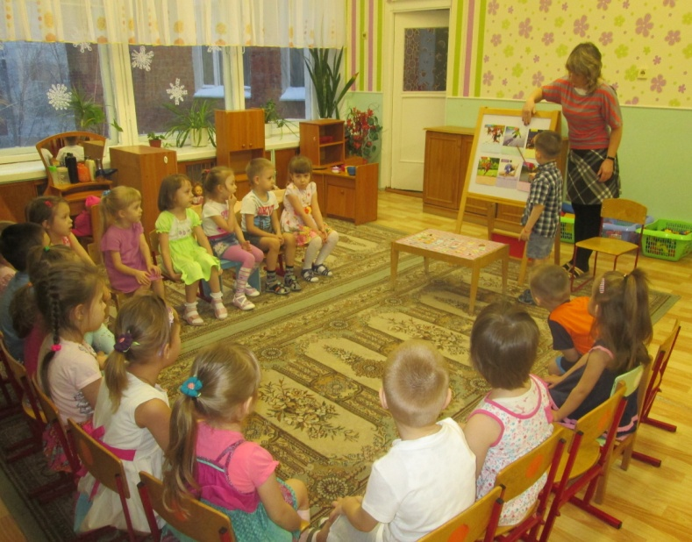
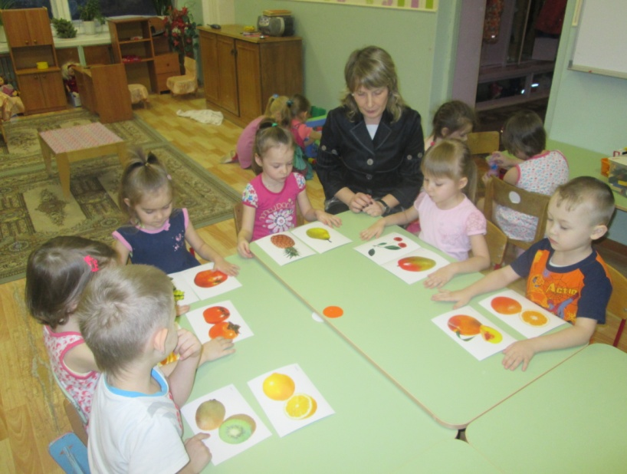
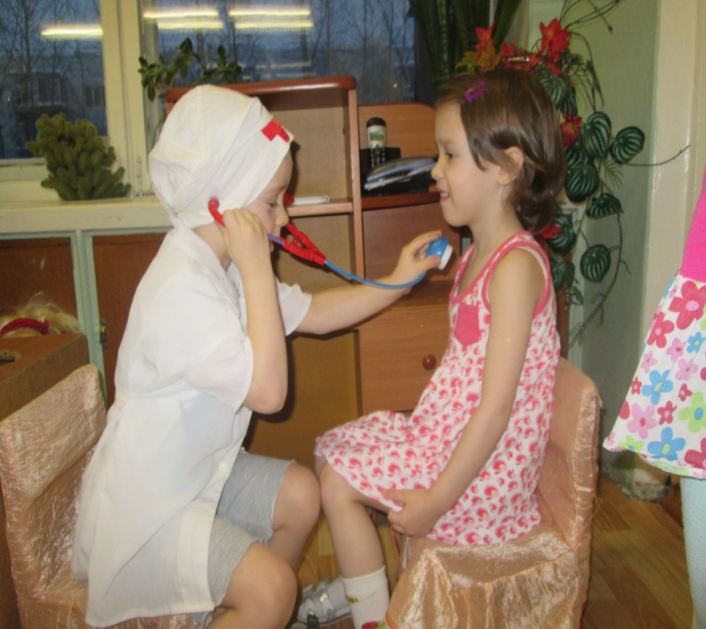
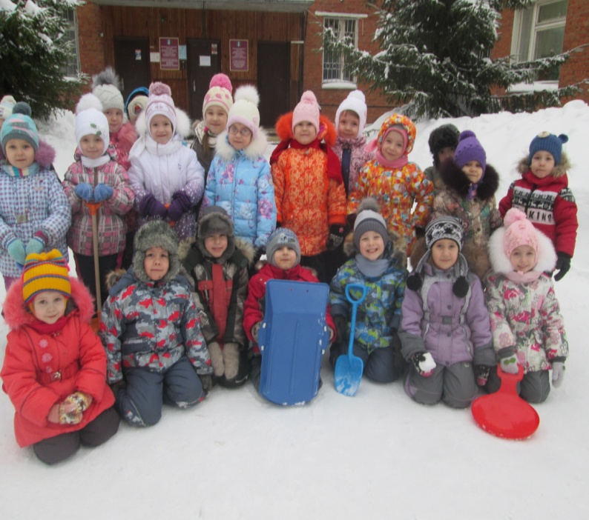
1.Блок - «Здоровье - бесценный дар природы»

Slide 7
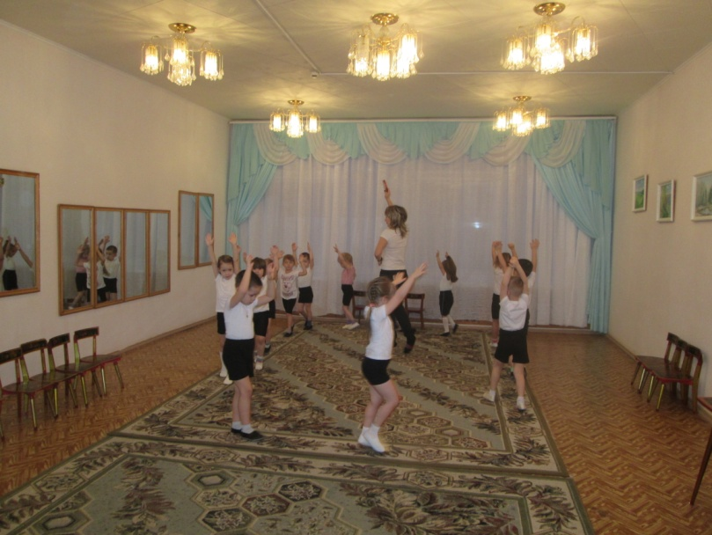
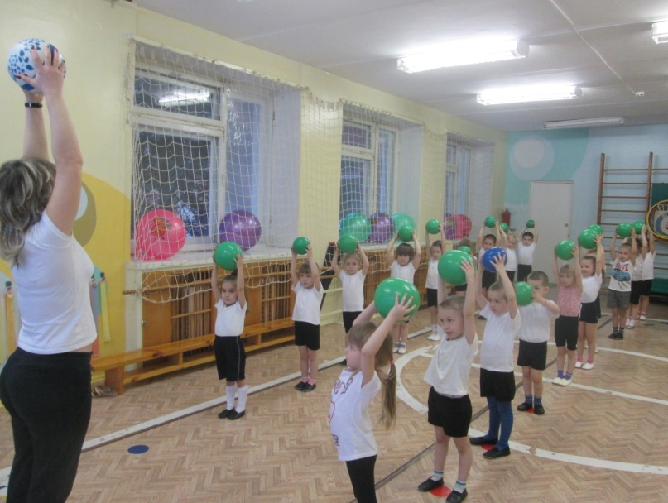
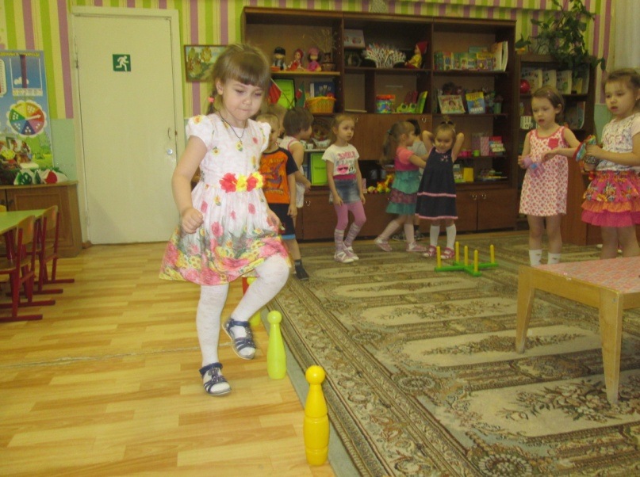
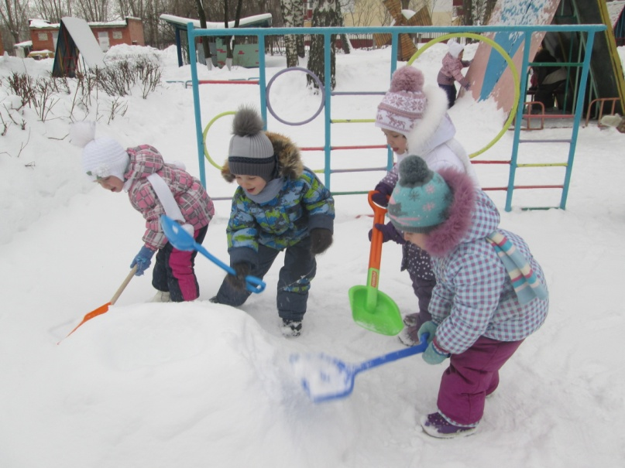
2. Блок - «Движение - путь к здоровью».

Slide 8
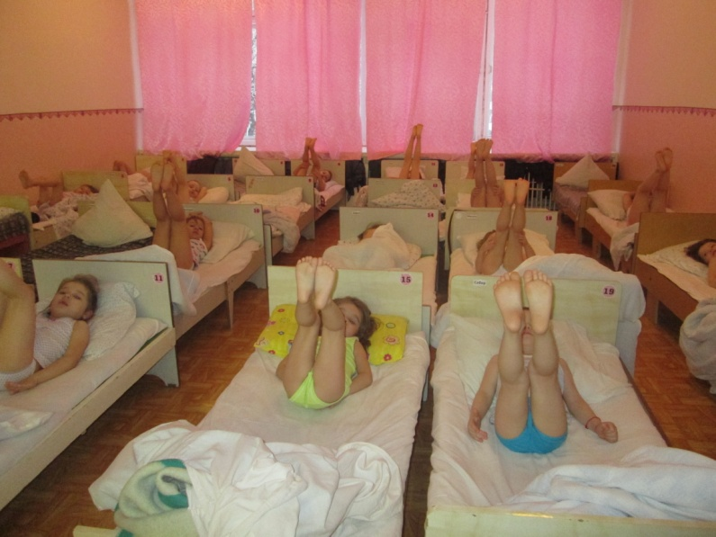
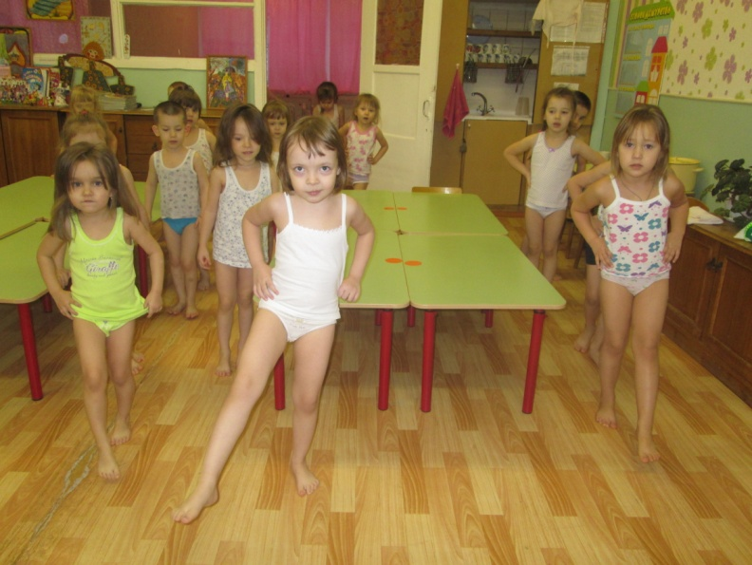
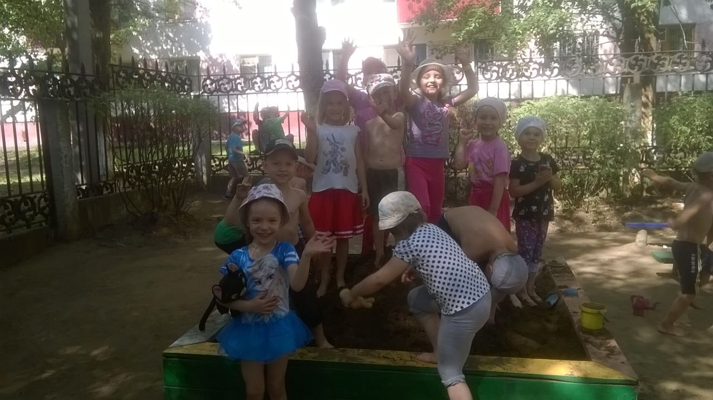
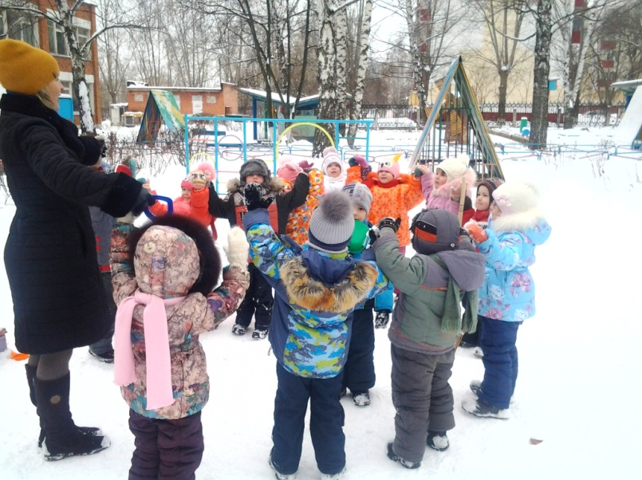
3. Блок - «Если хочешь быть здоров - закаляйся».

Slide 9
«Забота о здоровье – это важнейший труд воспитателя. От жизнерадостности, бодрости детей зависит их духовная жизнь, мировоззрение, умственное развитие, прочность знаний, вера в свои силы»
В.А.Сухомлинский.

